Slide 1
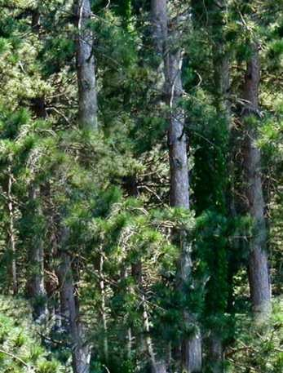
Тема: Рассказ К.Г. Паустовского «Корзина с еловыми шишками
«Природа – источник творческого вдохновения».

Slide 2
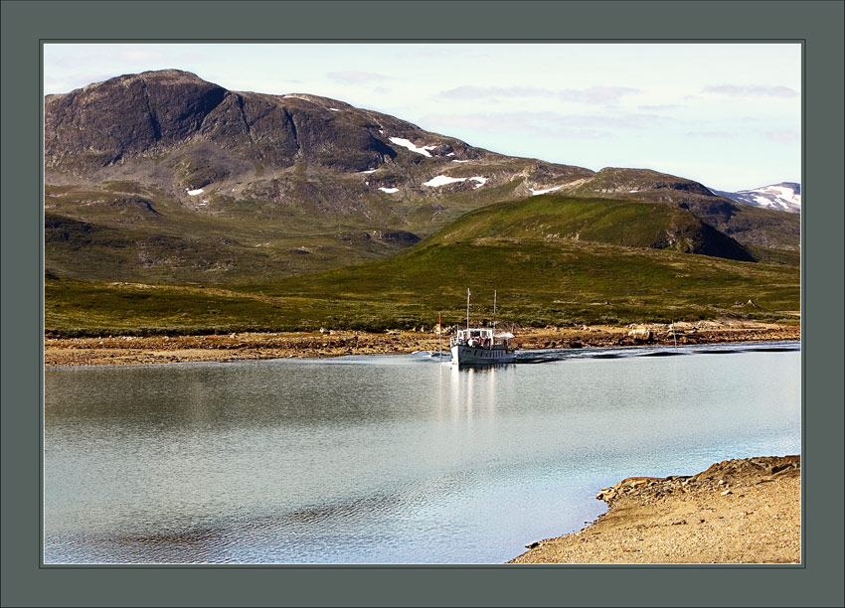

Природа Норвегии

Slide 3
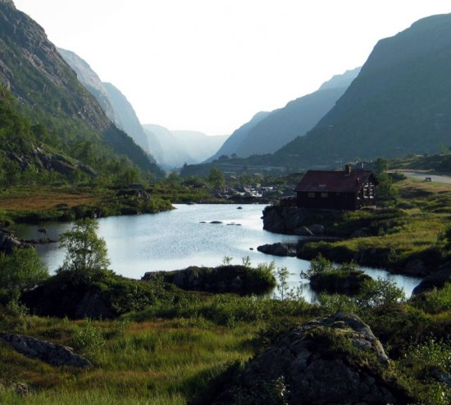

Slide 4
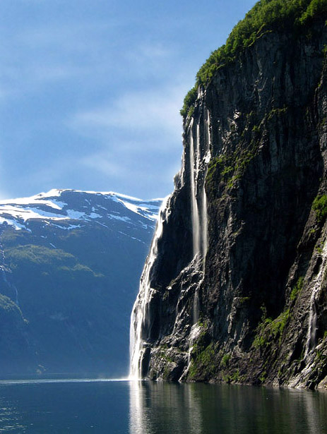

Slide 5
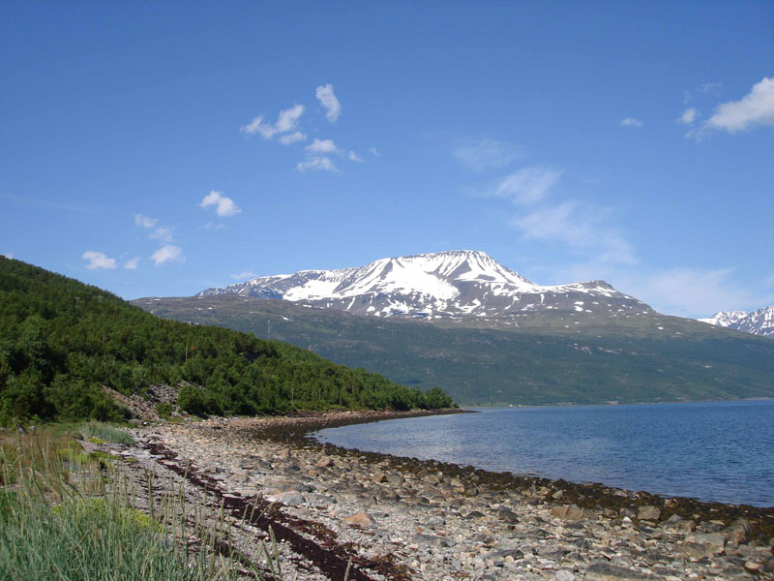

Slide 6
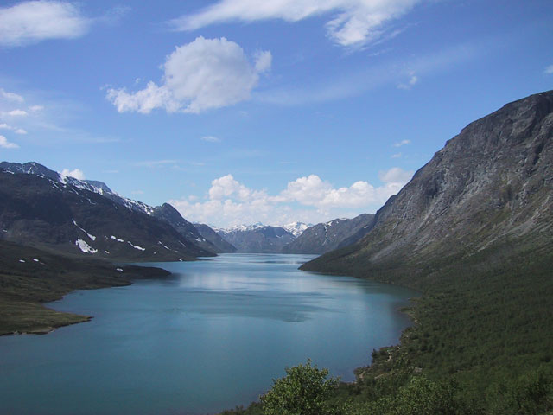

Slide 7
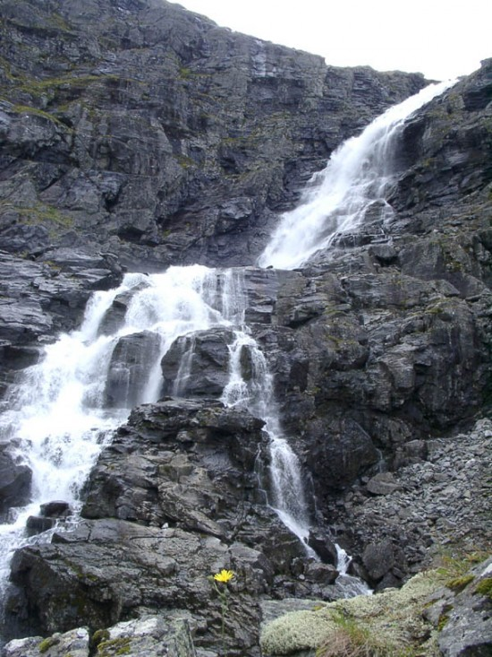

Slide 8
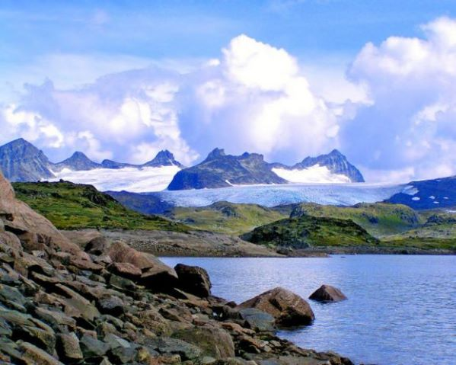

Slide 9
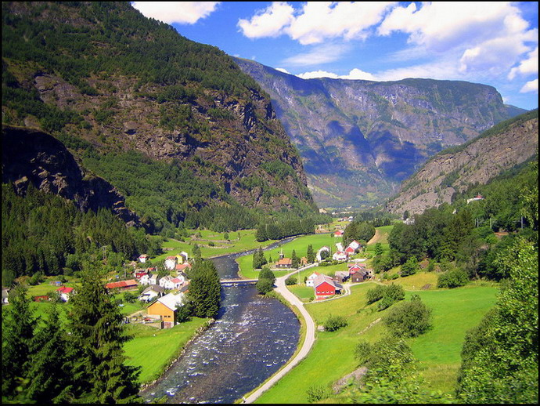

Slide 10
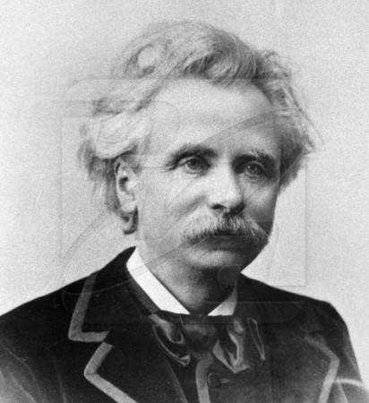

Slide 11
П.И. Чайковский:
«В его музыке, отражающей в себе красоты норвежской природы, есть что-то нам близкое, родное».

Slide 12


Slide 13







Slide 14
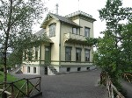

Slide 15
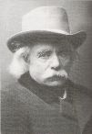

Slide 16
Спасибо за урок!
- жёлтый – работал в полную силу;
- красный – работал как обычно;
- оранжевый – не хотелось работать.

